Slide 1
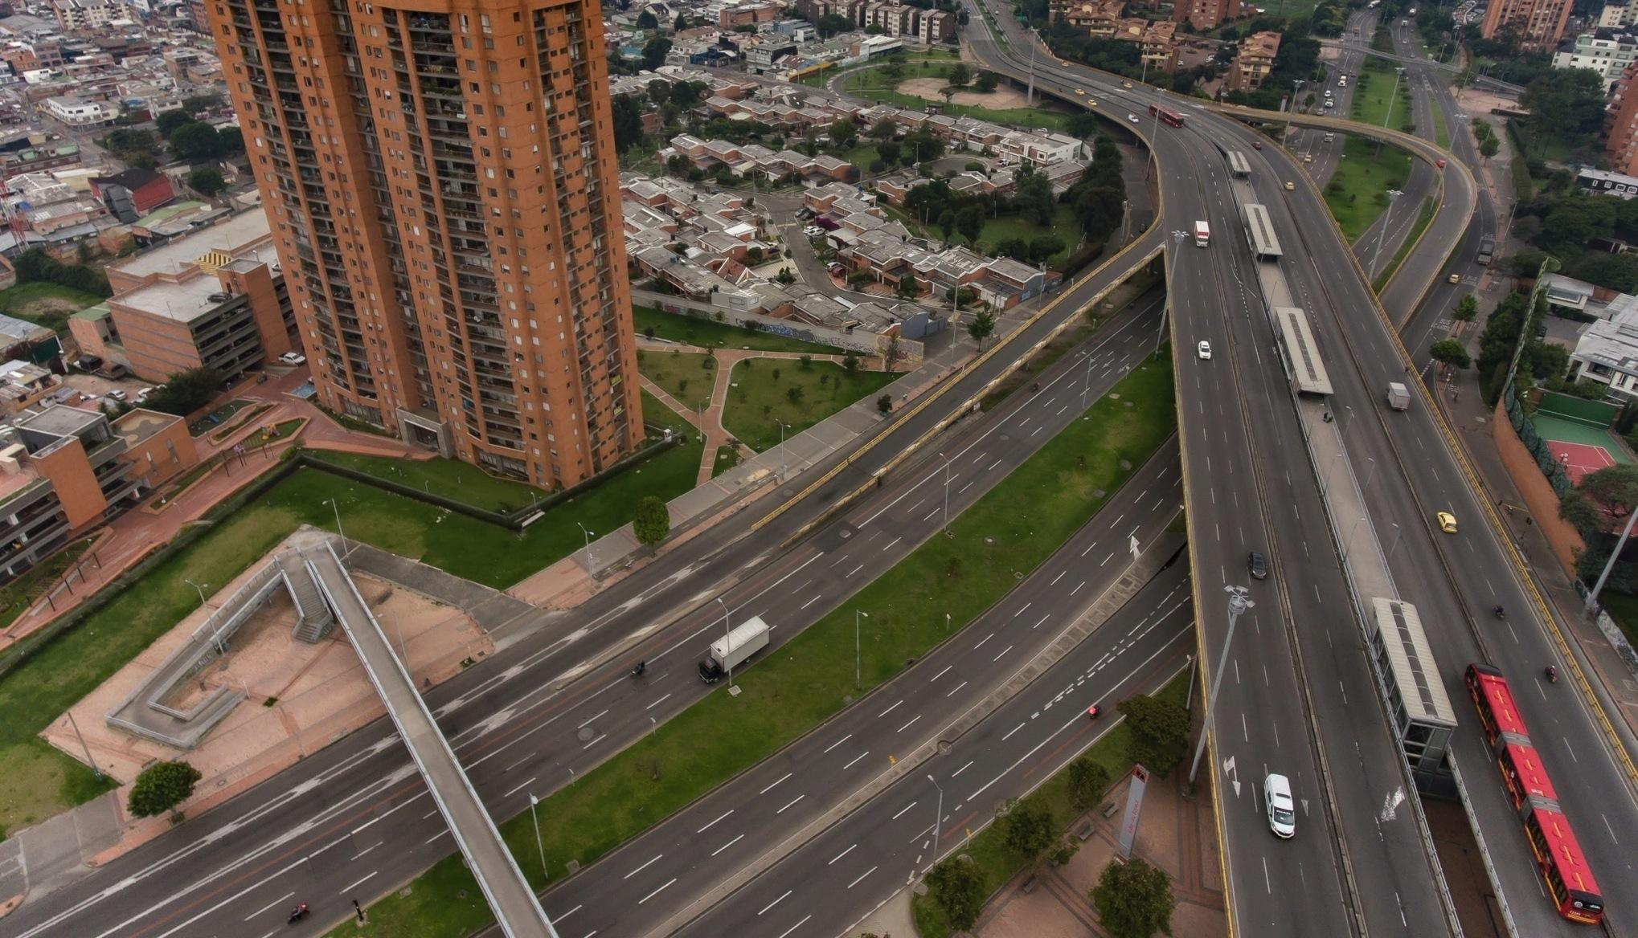

Comité Sectorial de Gestión y Desempeño del Sector Movilidad
Sesión Ordinaria
Abril 2022

Slide 2
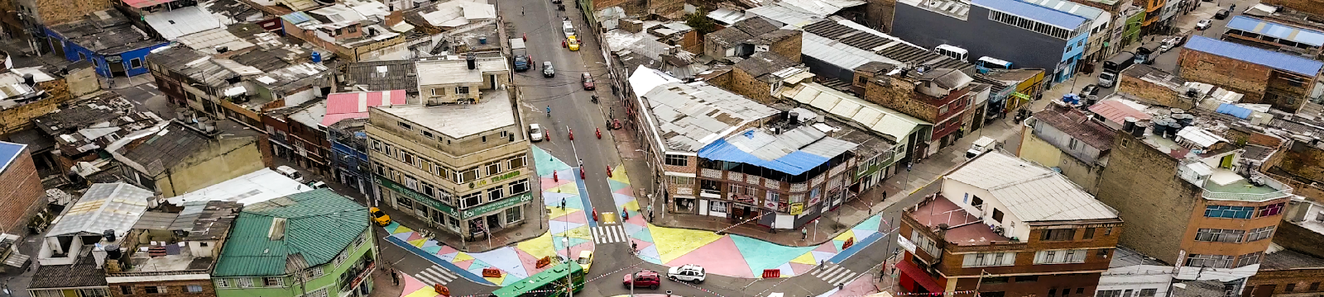
Agenda
1
2
3
4
5
6
7
8
Verificación de quórum y declaración de la instalación de la sesión
Aprobación del orden del día
Seguimiento compromisos
Seguimiento
Comité –
informe Veeduría
Indicadores de siniestralidad
Política Pública
del Peatón
Parámetros
básicos de modelación
Varios

Slide 3
Seguimiento compromisos

Slide 4


Compromisos
Revisión meta:
Estación central
Revisión meta: Reducción del gasto en transporte público de los hogares de mayor vulnerabilidad
Se revisa la inclusión de la ERU en el reporte de la meta la cual se presentará en detalle en la sesión de metas y presupuesto.
La DIM realiza la revisión con la finalidad de realizar el reporte de esta meta. En el comité donde se exponga metas y presupuesto se ampliará la información.
* Estos compromisos tendrán seguimiento en el siguiente comité que tratará el tema de metas y presupuesto PDD

Slide 5

Gracias

